Slide 1
Бот по поиску уязвимостей
выполнила Зарипова Софья Юрьевна, 9 класс, Информационная безопасность

Slide 2
План:
Важность знания уязвимостей;
Использование Telebot в проекте;
CVE и основные уязвимости;
Получение баз данных ФСТЭК и NIST;
Код бота;
Выводимые данные;
Заключение.

Slide 3
Важность знания уязвимостей
В компьютерной безопасности термин «уязвимость» используется для обозначения недостатка в системе, используя который, можно намеренно нарушить её целостность и вызвать неправильную работу. Уязвимость может быть результатом ошибок программирования, недостатков, допущенных при проектировании системы, ненадежных паролей, вирусов и других вредоносных программ, скриптовых и SQL-инъекций. Некоторые уязвимости известны только теоретически, другие же активно используются и имеют известные эксплойты. Существую уязвимости “нулевого дня”, на которые ещё не созданы защитные механизмы.
Знать о наличии уязвимостей у тех или иных программ, операционных систем и программных обеспечений стоит для того, чтобы защитить личные данные от злоумышленников.

Slide 4
Использование Telebot в проекте
Telebot - это библиотека для создания бота на python для телеграмма. Несмотря на широкий выбор функций этой библиотеки, в своем проекте я использовала только следующий декоратор, так как данный бот не предполагает сложный диалог с пользователем:
message_handler

Slide 5
CVE и основные уязвимости
CVE — база данных общеизвестных уязвимостей информационной безопасности. Каждой уязвимости присваивается идентификационный номер вида CVE-год-номер, описание и ряд общедоступных ссылок с описанием.
Основные уязвимости:
Переполнение буфера
Переполнение буфера — явление, возникающее, когда компьютерная программа записывает данные за пределами выделенного в памяти буфера. Переполнение буфера обычно возникает из-за неправильной работы с данными. В результате переполнения могут быть испорчены данные, расположенные следом за буфером (или перед ним).
ВИСЯЧИЙ УКАЗАТЕЛЬ
Висячий указатель или висячая ссылка — указатель, не ссылающийся на допустимый объект соответствующего типа. Это особый случай нарушения безопасности памяти.
SQL-инъекция
Внедрение SQL-кода — один из распространённых способов взлома сайтов и программ, работающих с базами данных, основанный на внедрении в запрос произвольного SQL-кода. Атака типа внедрения SQL может быть возможна из-за некорректной обработки входных данных, используемых в SQL-запросах.
Простые пароли и пароли по умолчанию для доступа к административным страницам
Взломщик может подобрать простой пароль к административной странице, дающей ему больше возможностей для взлома. Является критичной уязвимостью, так как позволяет взломщику повлиять на работу сервера.

Slide 6
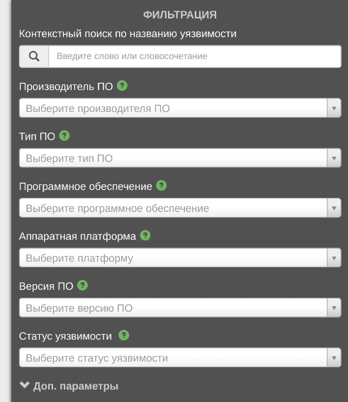
Получение баз данных ФСТЭК и NIST
Сайт https://vulners.com не был удобным для получения данных в формате API, поэтому я не добавила его базу данных в данный проект. С сайтом ФСТЭК (https://bdu.fstec.ru/) тоже возникли трудности - способ фильтрации уязвимостей на сайте сделала бы создание кода бота достаточно нагруженным, так что было принято решение скачать сведения об уязвимостях в формате XLSX и переформатировать файл в csv формат, чтобы Python его прочитал. Данные с сайта https://nvd.nist.gov были добавлены без особых трудностей, так как там был реализован публичный API.
фильтрация на сайте ФСТЭК

Slide 7
Код бота
Был создан объект для работы с Telegram с помощью библиотеки Telebot, для этого был получен токен для доступа к API бота. Для удобства были созданы функции доступа к API сайта https://nvd.nist.gov и к локальной базе ФСТЭК. Доступ к API происходит путем HTTPS-запросов, поиск в базе ФСТЭК путём обработки полученного списка из файла csv.
На основании полученного запроса производится поиск конкретной уязвимости по номеру CVE или BDU (используется ФСТЭК), или поиск по “ключевым словам” (программный продукт, операционная система, версия и прочие параметры).
В связи с большим объемом выводимой информации использовать кнопки интерфейса Telegram было обозначено как нецелесообразное решение и неудобное для восприятия.
В коде бота было определено ограничение по количеству выводимых строк, так как если найдено большое количество подходящих вариантов, то необходимо сузить свой запрос, например, указать точную версию, тип ОС и прочие данные.

Slide 8
Выводимые данные
Для обычного поиска выводится только краткая информация: номер уязвимости CVE или BDU, направление угрозы (LOCAL - физический доступ к устройству, NETWORK - по сети, и прочие), степень риска и оценка угрозы от 0 до 10.
По конкретному номеру уязвимости выводится описание уязвимости, дату обнаружения, список ссылок на расширенную информацию, исправление, защита и использование (эксплоиты).

Slide 9
Заключение
В процессе создания проекта я столкнулась с новыми для себя вещами, такими как формат json и ограничение длины сообщений в Telegram. Все трудности были преодолены. Данный бот можно использовать для быстрого поиска уязвимости и получения информации о ней.
Однако следует понимать, что безопасность защищаемой системы необходимо изучать в комплексе (аппаратная платформа, используемые программные продукты и их компоненты, а также человеческий фактор).

